Slide 1
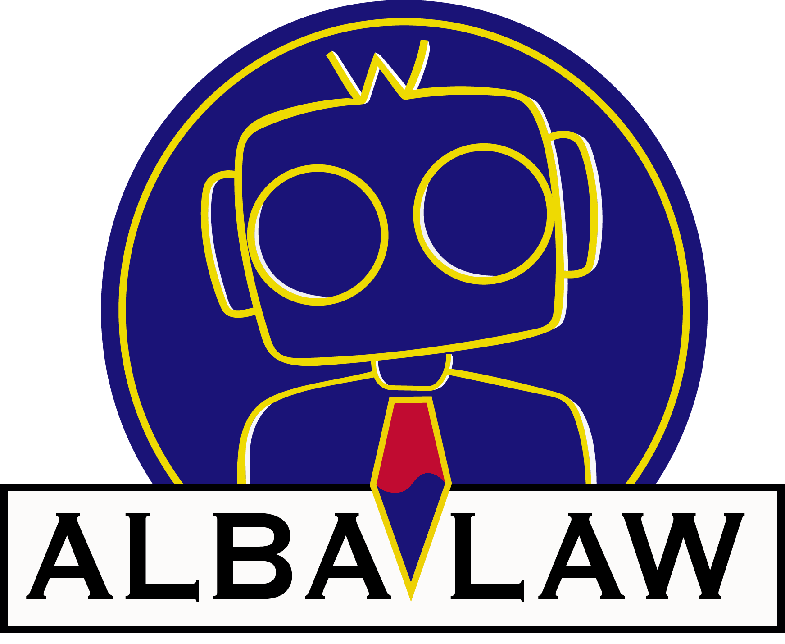

PAY
NO/LESS
OVERTIME
SEVERANCE
LEGAL BENEFITS
UNFAIR TREATMENT
UNPAID WAGE CLAIMS
EXPLOIT ATIVE LABOR
LABOR CONDITIONS
EXPENSIVE LEGAL
ATTORNEYS
NAVIGATE
LEGAL
MAZE
Hoyoung Jun
Simon Myunggun Seo
Songha Ban

Slide 2
알바로는?
노동자들이 일자리에서의 인권을 지켜나갈 수 있게 도와주는 노동법 챗봇!
퇴직금, 임금, 초과근무, 부당해고 등 다양한 문제를 다룸
부담 없는 간단한 노동법 지식에 대한 자문을 구할 수 있음

Slide 3

알바
(아르바이트)
ALBA
LAW
(노동) 법
Notes:
Wow fancy

Slide 4
과연
ALBA
LAW
의 필요성은?
하송이의 사연을 들어봅시다…
Notes:
Wow fancy

Slide 5







Hasong
카페 알바를 하는 하송이는 지난달에 사정상 잠시 자리를 비운 동료 알바생을 대신해 몇 시간 추가 근무를 했는데 ...
하송이가 이에 대한 추가 수당을 매니저한테 수 차례 요구했지만, 매니저는 계속 말만 알겠다고 하다가 ...
끝내 하송이에게 융통성 있게 굴어라, 언제나 대체할 알바는 있으니 조심하라고 했습니다 ...

Slide 6

Hasong
부당대우 경험

Slide 7





노무사들이 활동하는 온라인 포럼이나 노무사와 면담을 해볼 생각을 해보지만 다음 같은 문제점들이 있다...
개인정보공개
시간소요
비쌈

Slide 8
해결책은?
해결책은?
개인정보공개
시간소요
비쌈
모바일 + 웹사이트용 CHATBOT

Slide 9
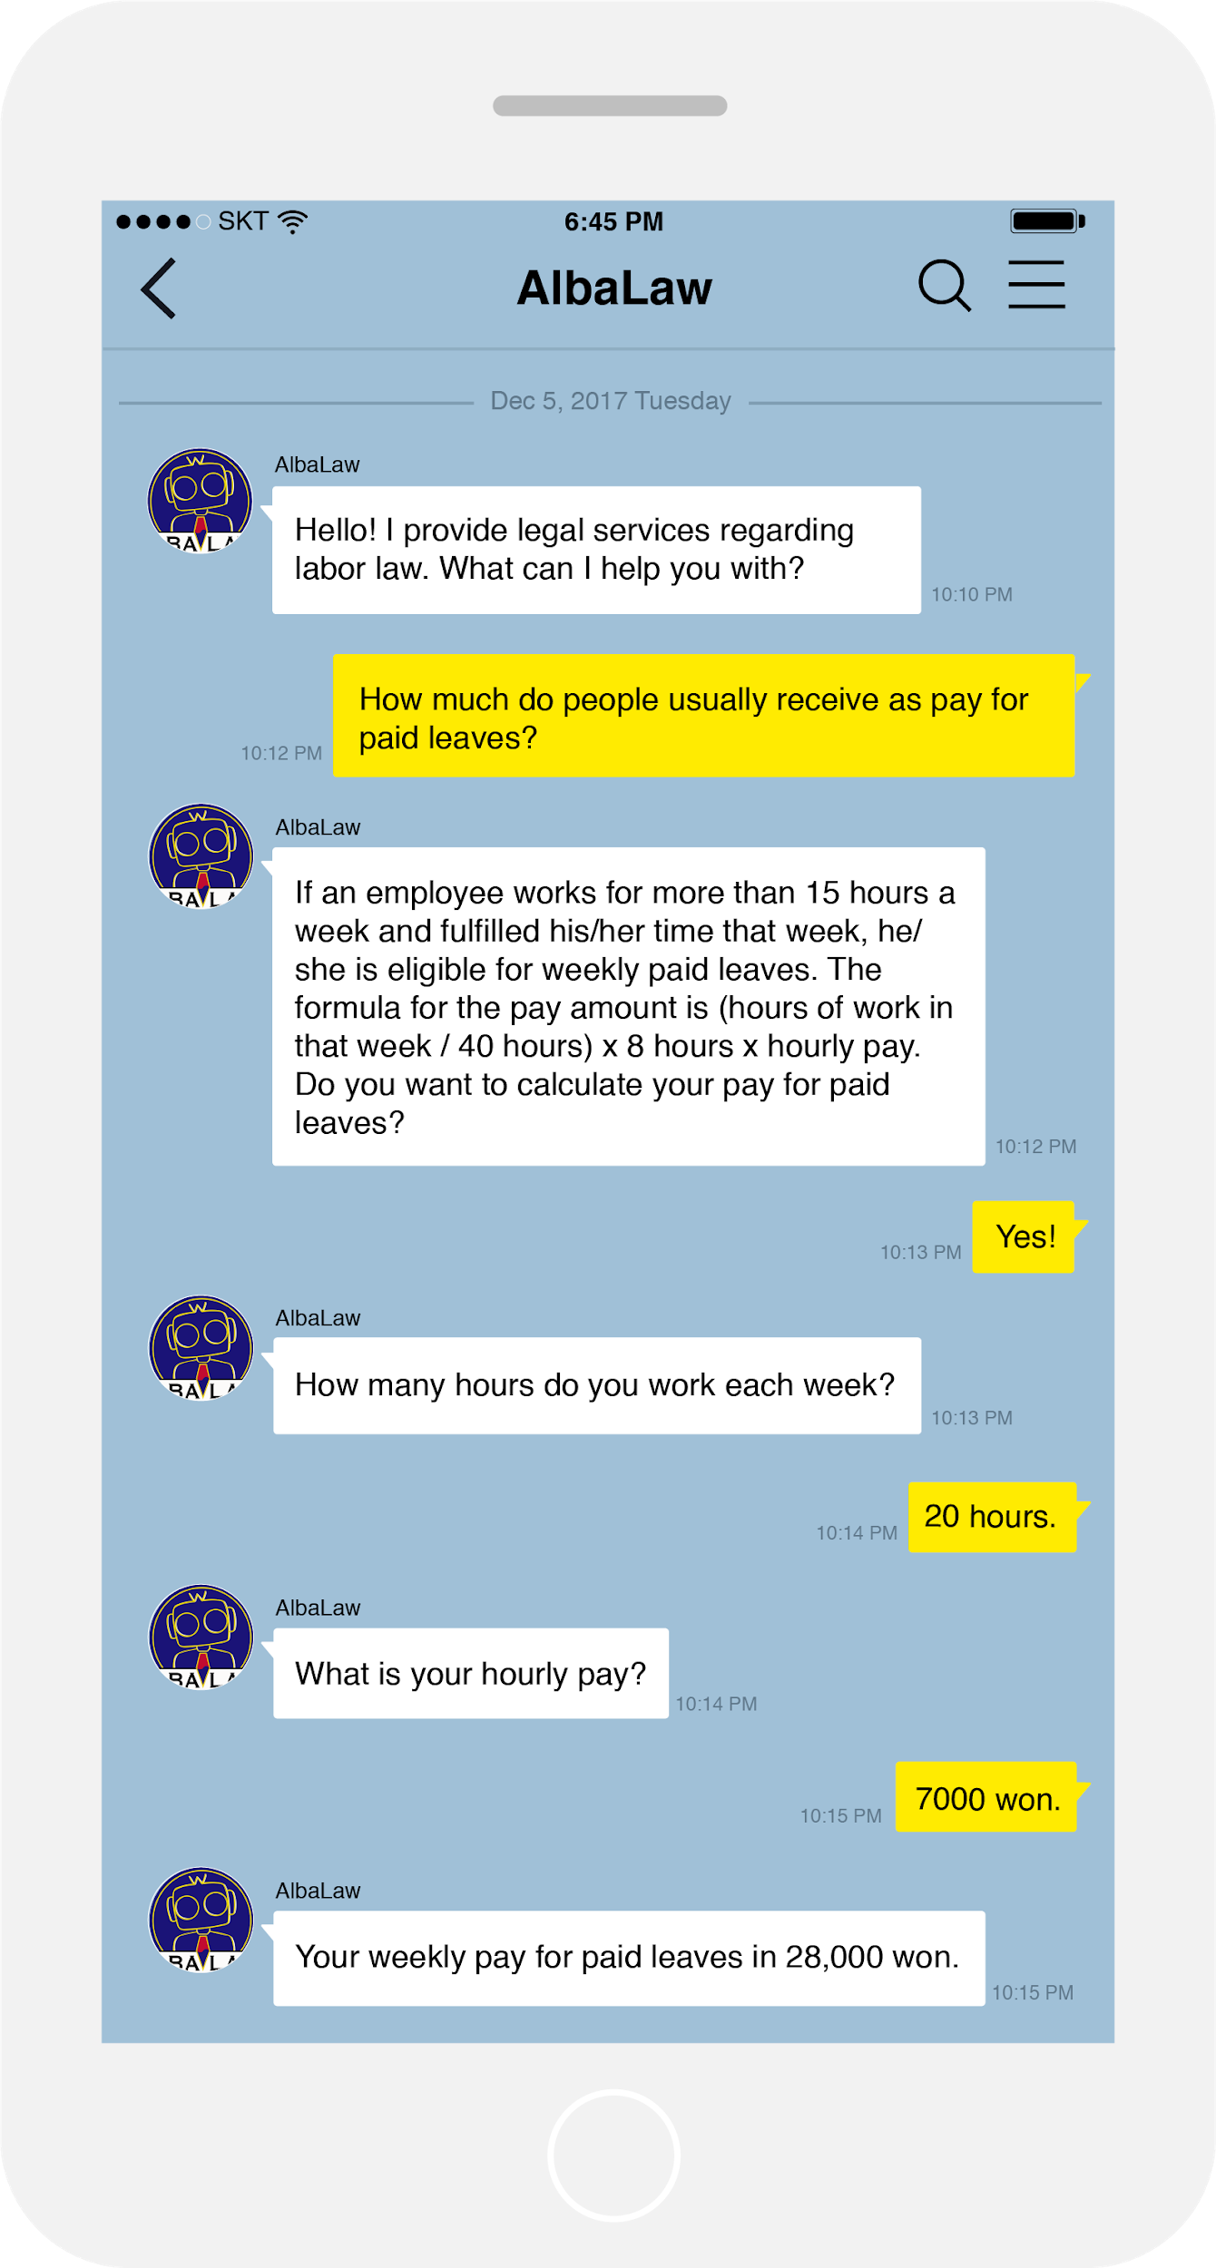

무료
CHAT
AI-POWERED
즉각적인 답변
AWAY
비공개

Slide 10
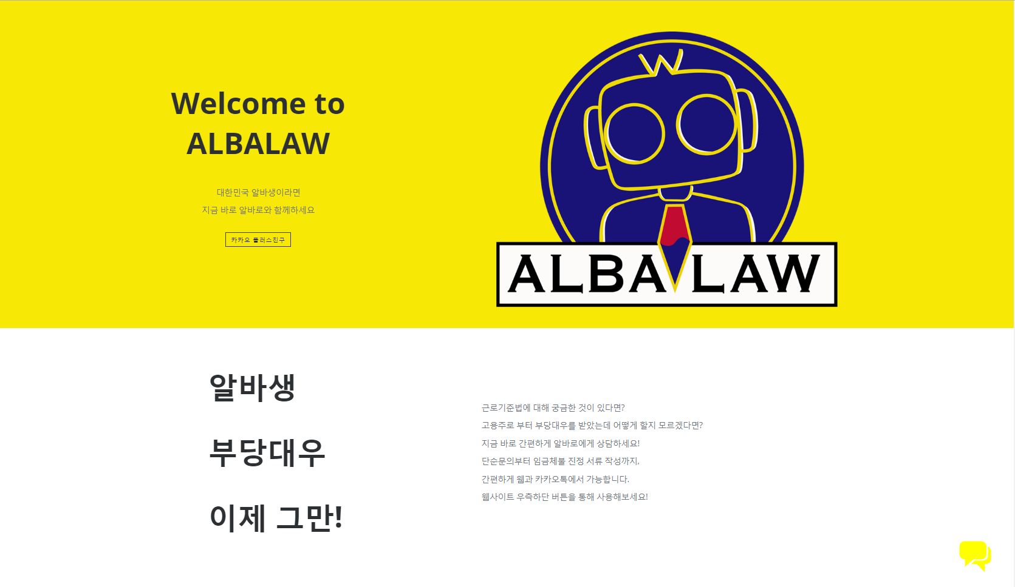
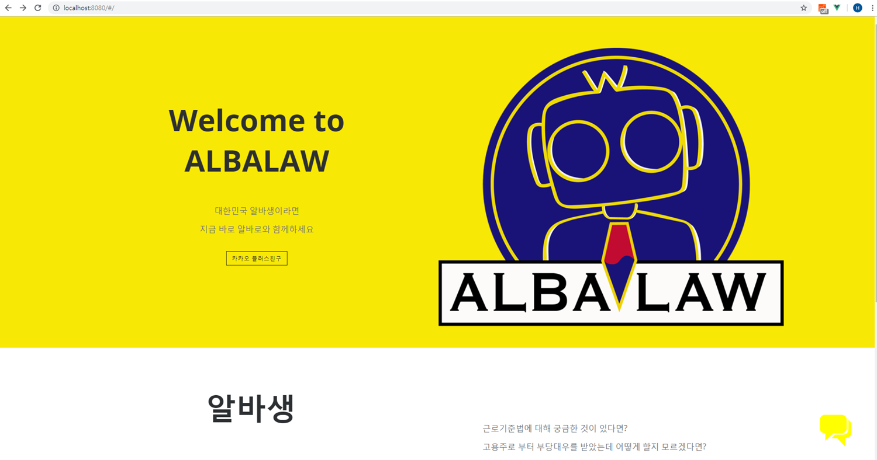
CHAT
AI-POWERED
AWAY

Slide 11



문서작성
알바생 증가 추세
Growth
단순문의
해결책 제안

Slide 12
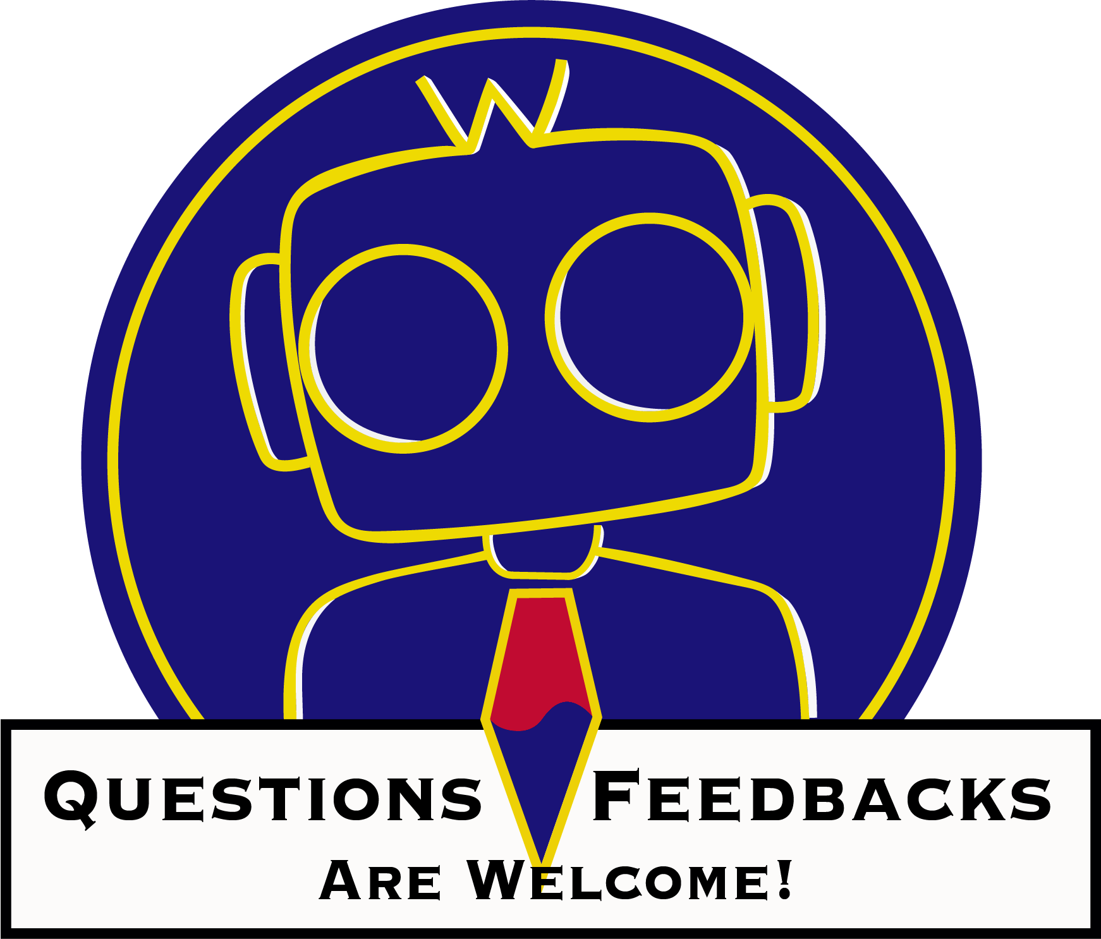
THANK YOU

Slide 13
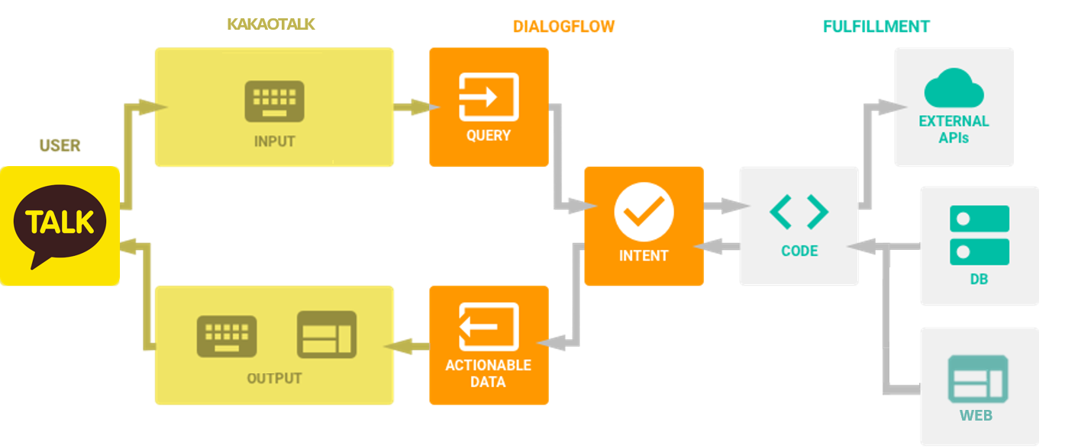
Appx. Technological Diagram

Slide 14
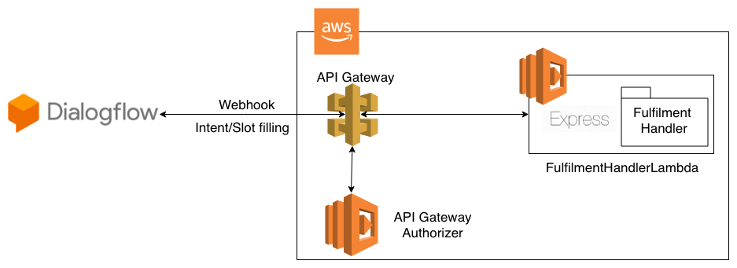
Appx. Technological Diagram

Slide 15
Appx. Finance
Cost
Server & Web Domain
Marketing
Revenue
Job postings
Attorney referrals
Submission fee
Ads

Slide 16
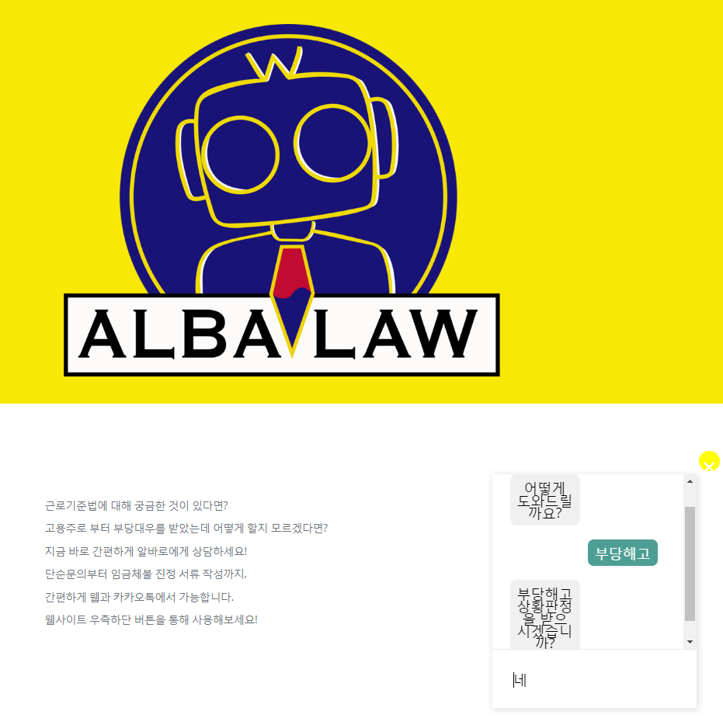
Appx.
Demo

Slide 17
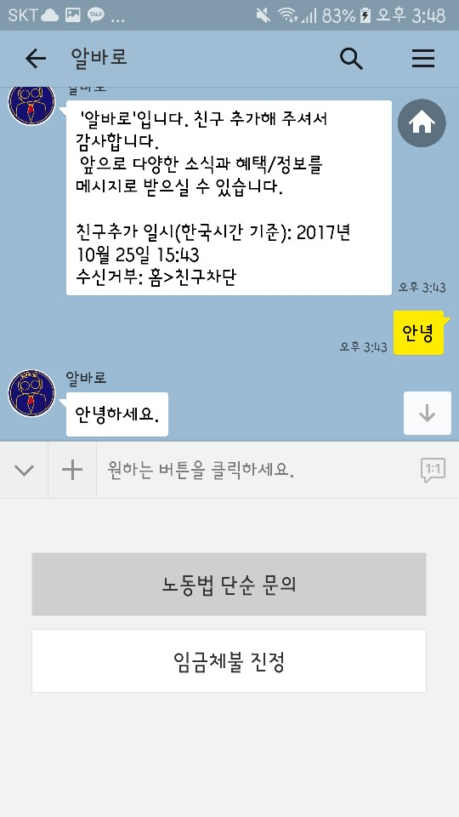
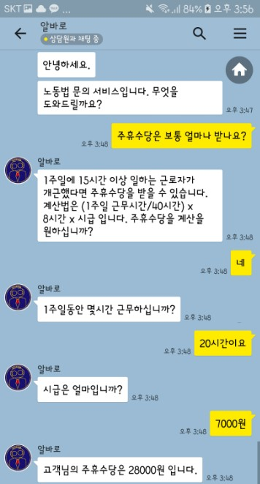

Appx.
Demo

Slide 18
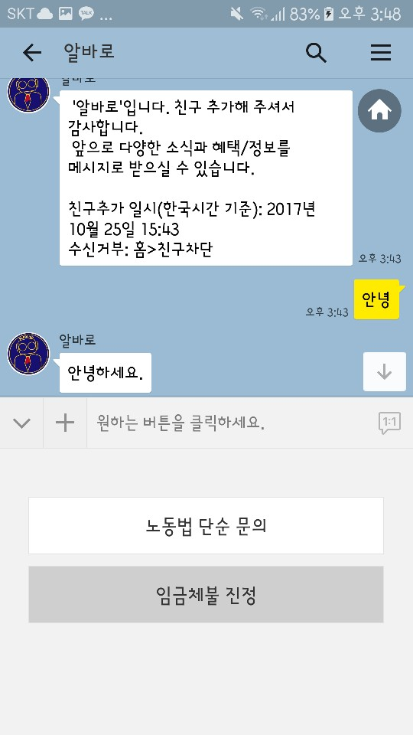
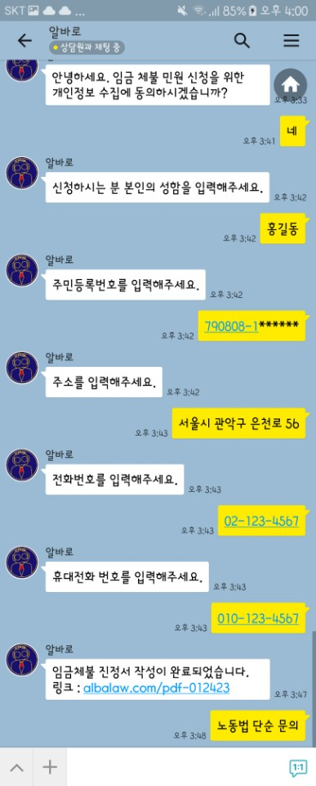
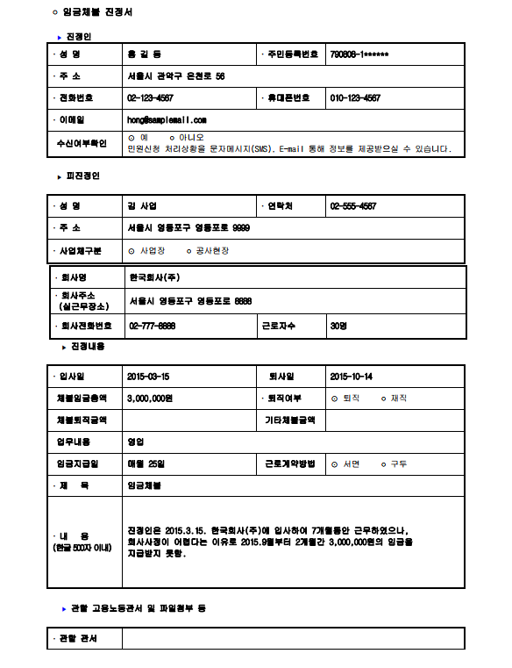
Appx.
Demo
...

